Slide 1
在这个游戏里，你将把自己和家人画成圆圈……
请回想一下与你一起长大的家庭成员。
即使你现在与其他人一起居住，在这个游戏中你应当画的是在你长大时跟你一起住的人。

Slide 2
……并给圆圈加上相对应的标签
我

Slide 3

想要绘制圆圈，你只需要点击并拖拽鼠标。

Slide 4

想要给圆圈加上标签，点击你绘制的圆圈。
在此处加标签

Slide 5
双击“在此处加标签”，你就可以在文本框内输入你想要的标签。
在此处加标签
在此处加标签

Slide 6

当你输入完毕时，摁下你键盘上的“回车”键。如果你想编辑这个标签，只要双击这个标签即可。
我
我
Add Label Here

Slide 7

如果你需要删除一个圆圈或者一个标签，只要用右键点击它，你就可以看见一个删除键。
我
删除

Slide 8
从绘制你自己的圆圈开始吧！别忘了给它加上标签
“我”
我

Slide 9
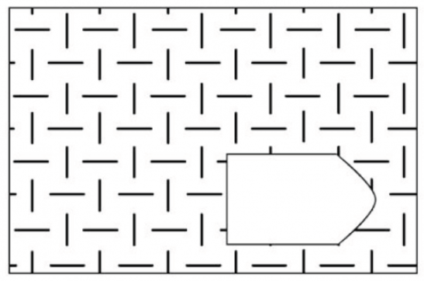
在接下来的页面里，您将看到12道图形补全题。

Slide 10

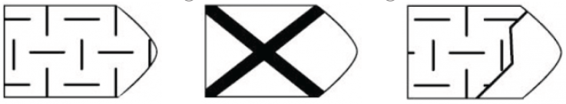
每张图都有缺失的一块。

Slide 11
每张图都有缺失的一块。
在它下面你会看到六个不同的小块。

Slide 12
六个小块全都有正确的形状，但只有一块可以正确地填入大图中，使整个图案完整。

Slide 13
六个小块全都有正确的形状，但只有一块可以正确地填入大图中，使整个图案完整。
你的任务是决定哪一小块可以正确地填入大图。

Slide 14
请在保证正确率的前提下，尽可能快地作答。
准备好了吗?让我们先来练习一下。

Slide 15
哪个小块可以使大图完整？
(答案点击可见)
1
2
3
4
5
6

Slide 16
哪个小块可以使大图完整？
选项2不可能是正确的，因为它和图案缺失的部分一模一样。
1
2
3
4
5
6

Slide 17
哪个小块可以使大图完整？
选项1，3，5的图案是错误的。
1
2
3
4
5
6

Slide 18
哪个小块可以使大图完整？
选项6怎么样?
它的图案是正确的，但是它的图案没有占满整个小块，所以它无法完整地补全整个图案。
1
2
3
4
5
6

Slide 19
哪个小块可以使大图完整？
选项4是正确的答案——它正确的图案可以覆盖了整个缺失的部分。
1
2
3
4
5
6

Slide 20
在接下来的页面里, 你都将有90秒的时间来选择可以合理补全大图的选项。
第一页会显示刚才的例子。
请选择选项4，然后点击“继续”。
1
2
3
4
5
6

